Slide 1
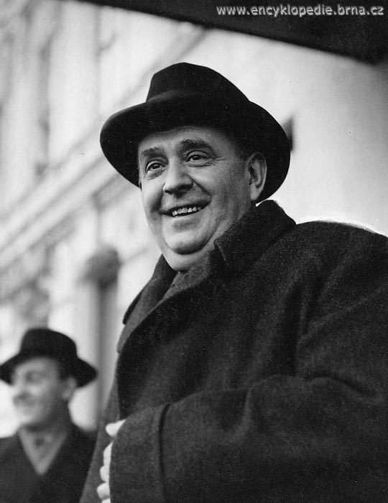
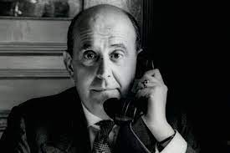
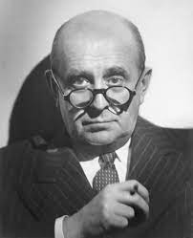
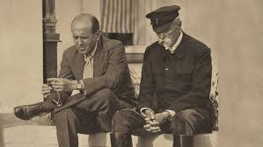
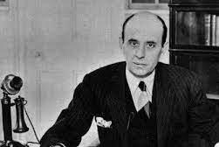
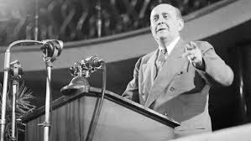
SMRT JANA G. MASARYKA

Slide 2
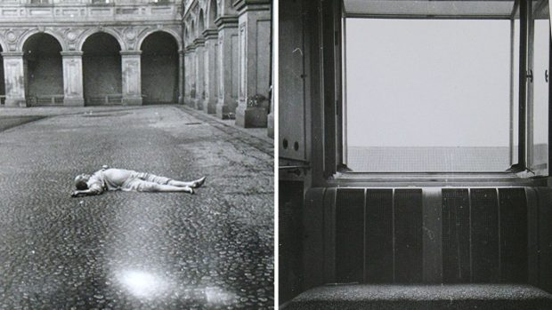
nalezen 10. března 1948 mrtev pod oknem koupelny svého bytu v Černínském paláci
původní spekulace o sebevraždě později i vraždě
vyšetřování: 1948, 1968-69, 1993-96, 2001-03, 2019
závěry v rozporu
nedošlo k jednoznačnému výsledku
3 hypotézy (vražda, sebevražda, nešťastná náhoda)
jeho smrt symbolicky označila konec demokracie v Československu

Slide 3
1948
Masarykova smrt se musela veřejnosti rychle a přijatelně vysvětlit
Nosek v parlamentě pronesl slova o Masarykově „dobrovolném ukončení života“ (pitva začala o hodinu později)
prvnímu vyšetřovateli Dr. Borkovcovi byl případ hned odebrán a předán Stb
Dr. Jaromír Teplý (první ohledaní ostatků), zemřel zakrátko za nevyjasněných okolností
12. března
Ministerstvo vnitra ukončuje vyšetřování (ohledání, pitvy)
stručné informování veřejnosti o průběhu vyšetřování
(zmíněny Masarykovy zdravotní problémy, nechutenství, nespavost, deprese)
závěr (odešel do koupelny, otevřel okno a vyskočil)

Slide 4
1968-69
znovuotevření, mediálně sledované
seriál NA POMOC GENERÁLNÍ PROKURATUŘE
na základě unesení Generální prokuratury z normalizačního případ odložen
uzavřeno opět jako sebevražda, nešťastná náhoda
opět ignorovány skutečnosti (omítka za nehty, svědectví o neznámých mužích v bytě, skutečnost pádu)
vyloučení vraždy na základě pitevní zprávy

Slide 5
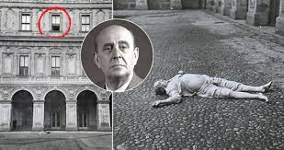
1993-96
vyšetřovatel vyvodil ve shodě s dosavadním vyšetřováním
Masaryk se dostal z okna sesunutím po břiše, obličejem čelil do místnosti, postupoval po římse doleva
vedlo ke ztrátě rovnováhy
snaha uniknout nebezpečí
z polohy těla na dlažbě – nemohlo dojít k sebevraždě

Slide 6
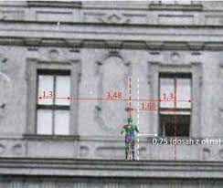
2001-03
znalci z oboru kriminalistika, odvětví forenzní biomechanika
skutečnost pádu
Jiří Straus
nemohlo dojít k sebevražednému úmyslu
působení vnějších sil, jedné nebo více osob
Alexander Pilin
Konstatoval že skok z výšky u sebevrahů je nezvyklý
Vražda, pachatel neznámý

Slide 7
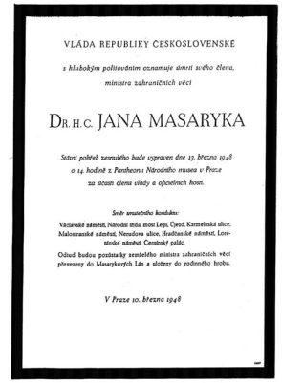
2019
unikátní nahrávka
zachycena výpověď policisty Vilibalda Hofmana, který byl na místě činu jako jeden z prvních a který konstatuje, že se s tělem hýbalo
potvrzeno historikem Janem Kalousem
přezkoumání pádu
Jan Špička a Martin Čermák
dokázali že nebylo potřeba vnější síly – nemuselo jít o vraždu
všechna předchozí vyšetřování se shodují pouze na tom, že první šetření bylo nedbalé a účelově vedené k sebevraždě

